Slide 1







3D spausdinimas: pradedantiesiems
Eglė Vaičiūnė
2024 m.

Slide 2


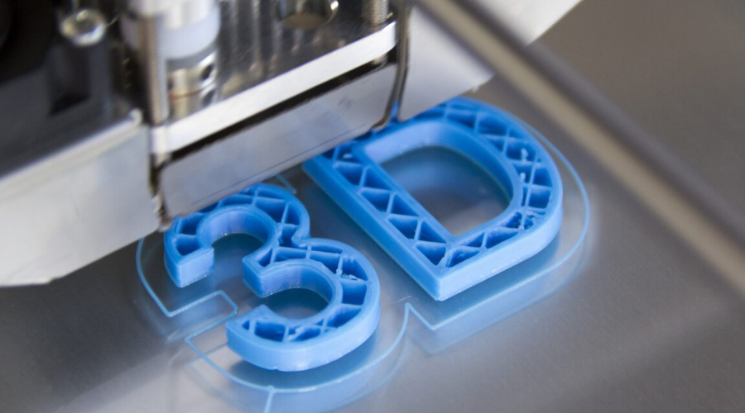
Kas yra 3D spausdinimas?
  3D spausdinimas arba gamybinis procesas – tai trimačių objektų kūrimas iš skaitmeninio failo.

Slide 3
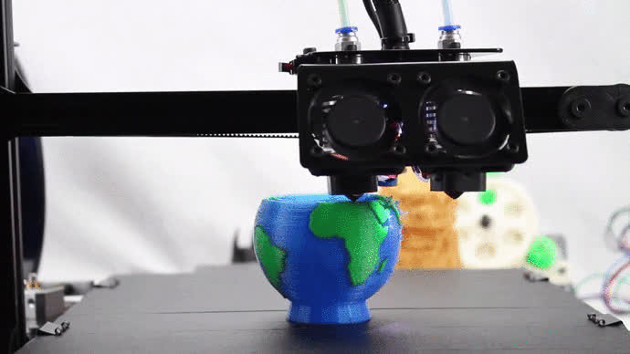
3D spausdinimas – tai adityvus gamybos procesas, kurio metu objektas kuriamas sluoksnis po sluoksnio, pagal skaitmeninį trimatį modelį. Spaudinant medžiaga nuosekliai klojama taip, kad kiekvienas sluoksnis atitiktų ploną objekto skerspjūvį, o visi sluoksniai kartu sudaro galutinį trimatį objektą.

Slide 4
Kokius 3D spausdinimo tipus žinote?

Slide 5
3D spausdinimo tipai
Stereolitografija (SLA)
Lydyto nusodinimo modeliavimas (FDM)

Slide 6
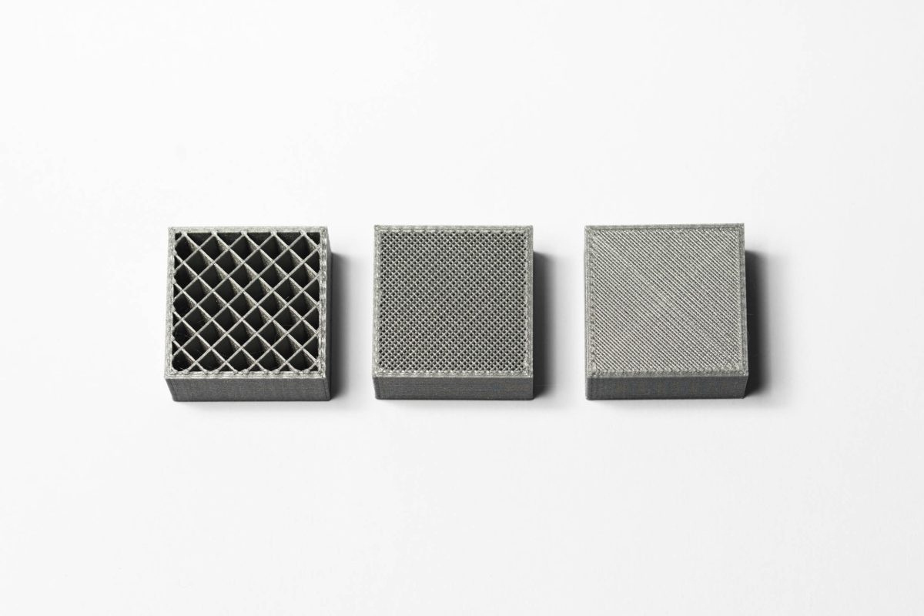
Lydyto nusodinimo modeliavimas (FDM)
FDM – tai 3D spausdinimo technologija, kai objektas kuriamas lydytą plastiko giją (pvz., PLA, ABS) sluoksnis po sluoksnio išspaudžiant per kaitinamą antgalį. Medžiaga atvėsta ir sukietėja, taip formuodama galutinį objektą.

Slide 7
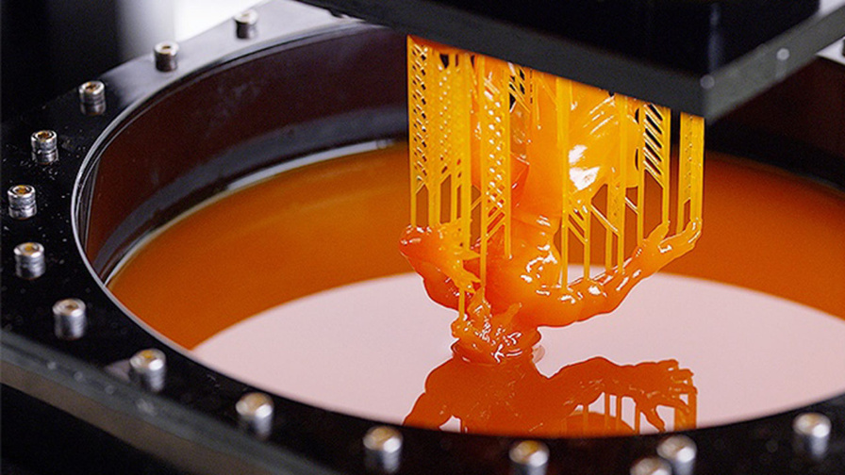
Stereolitografija (SLA)
SLA – tai 3D spausdinimo technologija, kai objektas formuojamas skystą fotopolimerinę dervą kietinant UV lazeriu arba šviesa. Kiekvienas sluoksnis sukietinamas labai tiksliai, todėl gaunami itin detalūs ir lygūs objektai.

Slide 8
Kodėl mokyklos dažniausiai naudoja FDM spausdinimą, o ne SLA?

Slide 9
Ekonomiška
Paprasta naudoti
Medžiagų parinktys
Saugus

Slide 10


Slide 11
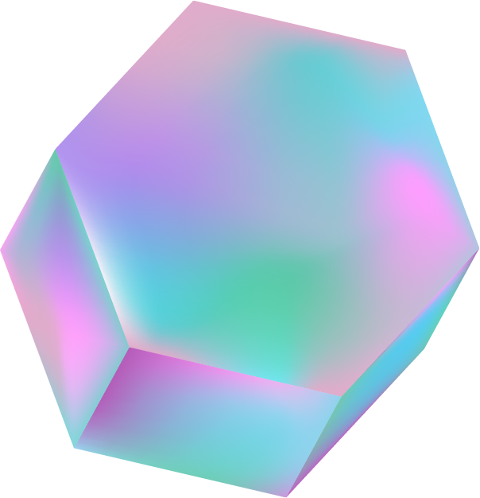

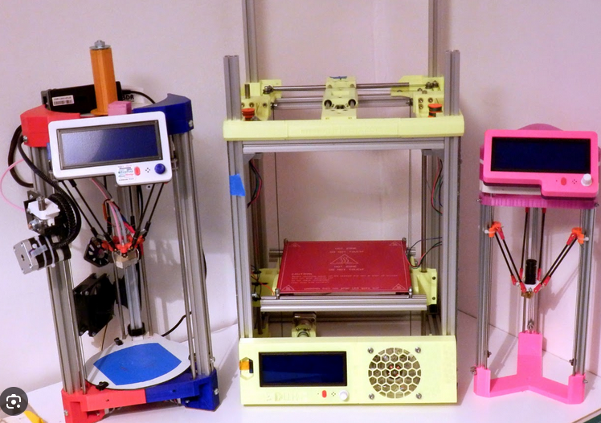
Svarbiausi aspektai prieš perkant 3D spausdintuvą
1
Eikite į tinkercad.com
1
Spausdinimo plotis ir aukštis
Patikrinkite maksimalius 3D spausdintuvo spausdinimo matmenis tiek horizontalia kryptimi (plotį), tiek vertikalia kryptimi (aukštį). Tai ypač svarbu planuojant spausdinti didesnius arba aukštus objektus.

Slide 12
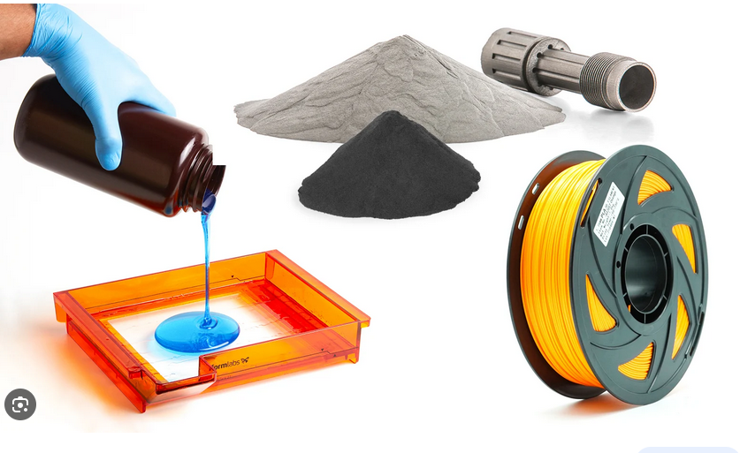
Svarbiausi aspektai prieš perkant 3D spausdintuvą
1
Eikite į tinkercad.com
2
Medžiagų suderinamumas
Pasidomėkite, kokias medžiagas palaiko 3D spausdintuvas. Platesnis medžiagų pasirinkimas suteikia galimybę kurti įvairesnius ir skirtingos paskirties objektus.

Slide 13
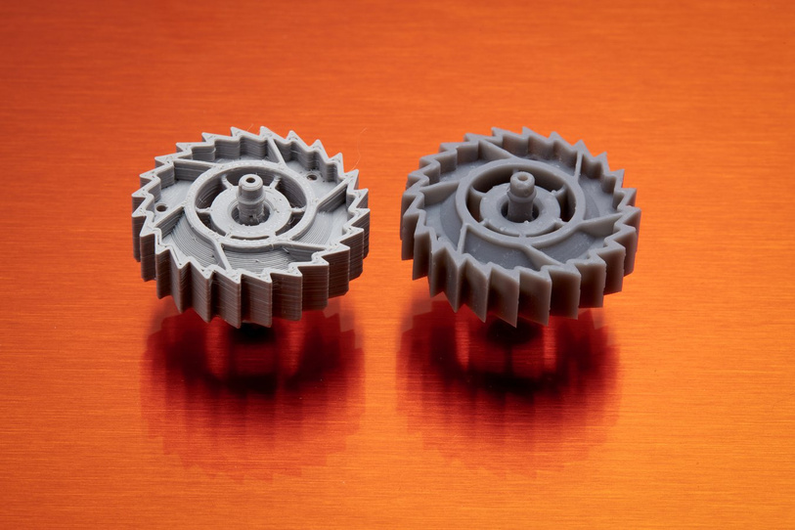
Svarbiausi aspektai prieš perkant 3D spausdintuvą
1
Eikite į tinkercad.com
3
Spausdinimo tikslumas ir raiška
Tikslumas parodo, kaip tiksliai 3D spausdintuvas gali atkurti smulkias detales. Kuo tikslumas didesnis, tuo detalesnis yra spausdinamas objektas.
Raiška nusako sluoksnių skaičių tam tikrame aukščio vienete ir lemia spausdinto objekto paviršiaus lygumą.

Slide 14
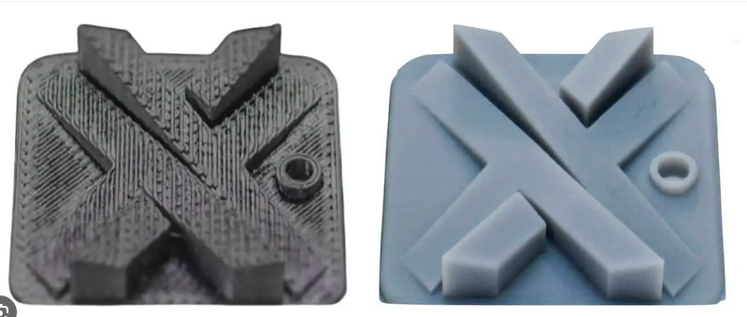
Svarbiausi aspektai prieš perkant 3D spausdintuvą
1
Eikite į tinkercad.com
4
Spausdinimo technologija
Yra įvairių 3D spausdinimo technologijų, tokių kaip lydyto nusodinimo modeliavimas (FDM), stereolitografija (SLA) ir kitos. Kiekviena technologija turi savo privalumų ir trūkumų, todėl pasirinkite tą, kuri atitinka jūsų konkrečius lūkesčius.

Slide 15
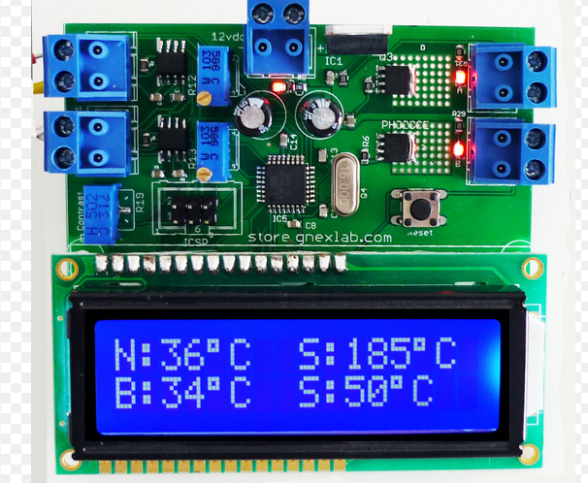
Svarbiausi aspektai prieš perkant 3D spausdintuvą
1
Eikite į tinkercad.com
5
Pagrindo šildymas ir temperatūros kontrolė
Geras 3D spausdintuvas turėtų turėti šildomą pagrindą, kad spausdintas objektas tinkamai priliptų prie jo. Temperatūros valdymo galimybė yra labai svarbi, ypač dirbant su skirtingų tipų medžiagomis.

Slide 16
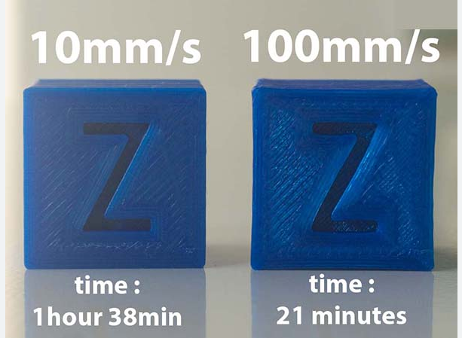
Svarbiausi aspektai prieš perkant 3D spausdintuvą
1
Eikite į tinkercad.com
6
Spausdinimo greitis
Įvertinkite 3D spausdinimo trukmę, t. y. kiek laiko spausdintuvas užtrunka pagaminti objektą. Spausdinimo greitis yra ypač svarbus, kai reikia gaminti didesnį objektų kiekį arba kai laiko veiksnys yra itin reikšmingas.

Slide 17
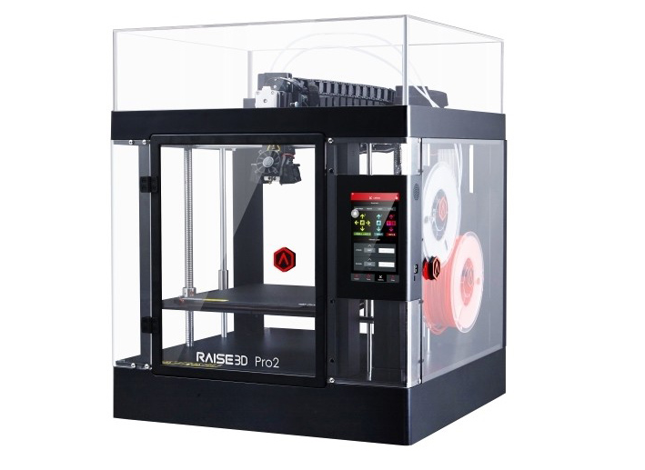
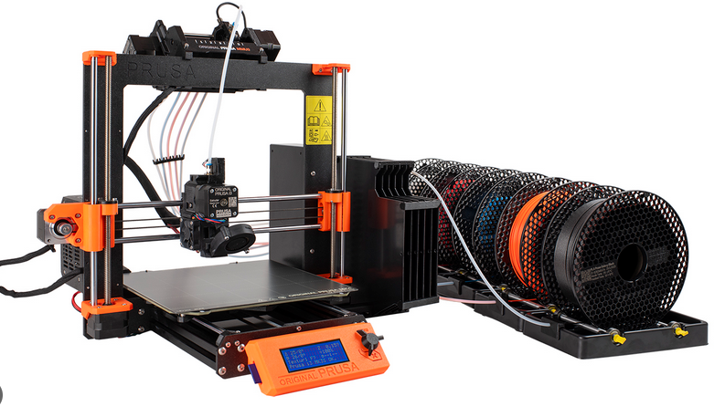
Svarbiausi aspektai prieš perkant 3D spausdintuvą
1
Eikite į tinkercad.com
7
Konstrukcijos dizainas ir patogumo funkcijos
Įvertinkite 3D spausdintuvo dizainą ir papildomas funkcijas, kurias jis siūlo. Ergonomiškas valdymas, patogus prieinamumas prie pagrindinių komponentų ir aiškūs valdikliai prisideda prie sklandesnės ir patogesnės spausdinimo patirties.

Slide 18
02
Medžiagos

Slide 19
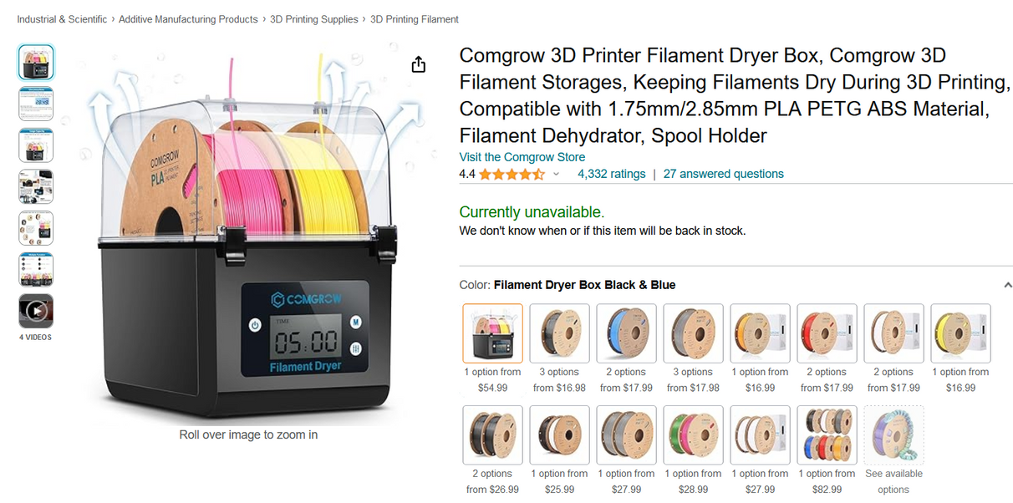
Medžiagos
Drėgmė – bet kokio plastiko priešas. Plastiką reikia džiovinti naudojant džiovyklę arba visada palikti plastiko ritinį originalioje pakuotėje.

Slide 20
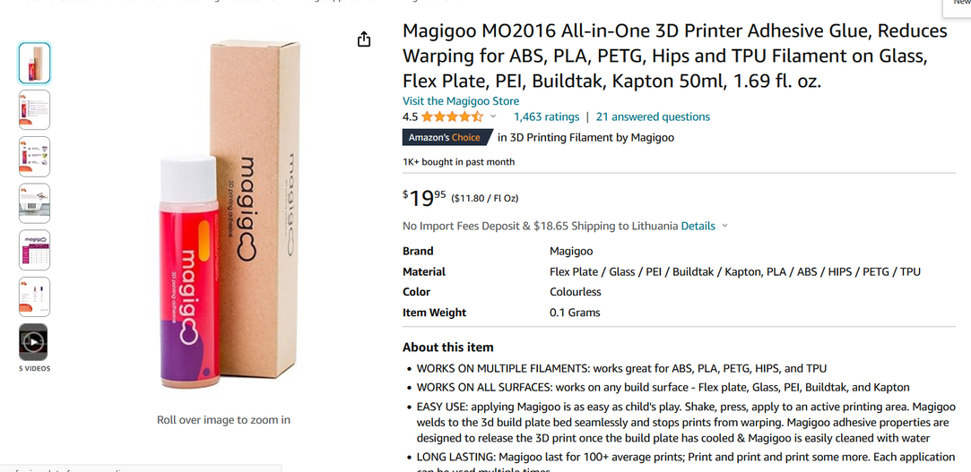
Medžiagos
Spausdinimo pagrindo klijai naudojami siekiant užtikrinti, kad pirmasis spausdinimo sluoksnis, kuris yra pats svarbiausias, tinkamai priliptų prie spausdinimo pagrindo.
Papildomai, kaip alternatyvi priemonė, gali būti naudojamas ir plaukų lakas, padedantis pagerinti sukibimą.

Slide 21
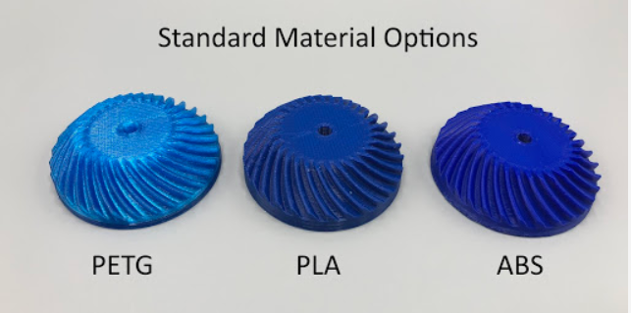
Medžiagos
PLA
Perkelti
Pasukti

Slide 22
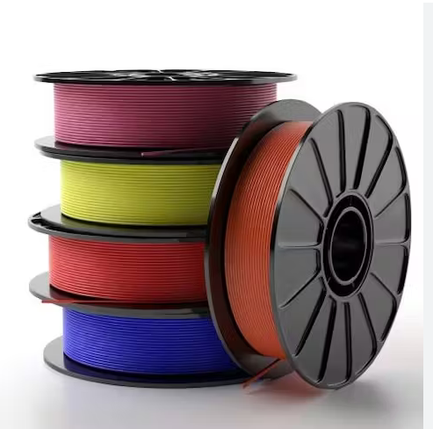
PLA
PLA (polilaktinė rūgštis) – viena dažniausiai naudojamų 3D spausdinimo medžiagų.
Rekomenduojama antgalio temperatūra – 200–230 °C,
spausdinimo pagrindo temperatūra – apie 50 °C.
Visada rekomenduojama patikrinti gamintojo nurodytas temperatūras, pateiktas ant plastiko pakuotės.
PLA plastikas dažnai pasirenkamas todėl, kad mažai traukiasi ir yra lengvai spausdinamas.

Slide 23
PLA
Privalumai | Trūkumai
Lengva spausdinti | Netinka objektams, veikiamiems aukštos temperatūros ar lauko sąlygų
Lengvai prieinamas, nebrangus | Jautrus karščiui (aukštesnėje temperatūroje gali deformuotis)
Tinkamas ne tik prototipams, bet ir galutiniams objektams | Mažesnis atsparumas smūgiams ir mechaninėms apkrovoms
Gali būti šlifuojamas ir dažomas

Slide 24
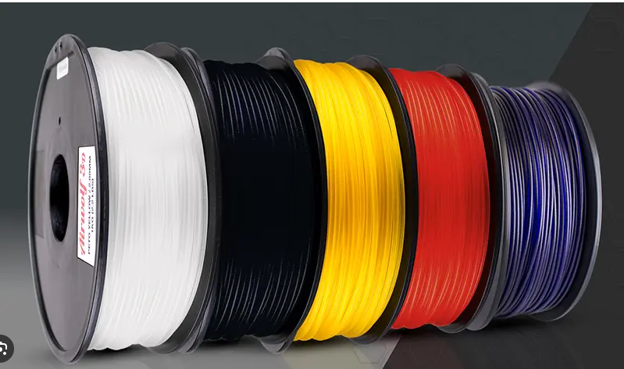
PETG - polietileno tereftalato glikolis
Antgalio temperatūra – 220–260 °C
Pagrindo temperatūra –70–80°
PETG

Slide 25
PETG
Privalumai | Trūkumai
Atsparus karščiui (labiau nei PLA) | Reikalinga aukštesnė spausdinimo temperatūra (didesnės energijos sąnaudos)
Tvirtesnis ir lankstesnis už PLA | Gali būti sunkiau pašalinti atramas
Atsparus drėgmei ir chemikalams | Šlifuoti ir dažyti galima, bet sudėtingiau nei PLA (dažai blogiau limpa)

Slide 26
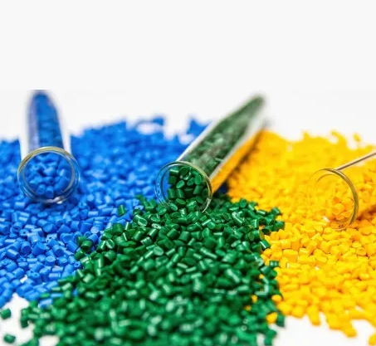
ABS - akrilnitrilo butadieno stirenas.
Antgalio temperatūra – 230–265 °C
Pagrindo temperatūra – apie 100°
Sukuria toksiškus dūmus
ABS

Slide 27
ABS
Privalumai | Trūkumai
Atsparus karščiui | Reikalinga aukštesnė spausdinimo temperatūra (didesnės energijos sąnaudos)
Tinkamas mechaninėms detalėms | Spausdinant išsiskiria kenksmingi garai (būtina ventiliacija)
Gerai pasiduoda postapdorojimui (šlifavimas, dažymas, apdorojimas acetonu) | Linkęs trauktis ir deformuotis
Santykinai nebrangus | Dažnai reikalingas uždaras korpusas (šildoma kamera)

Slide 28
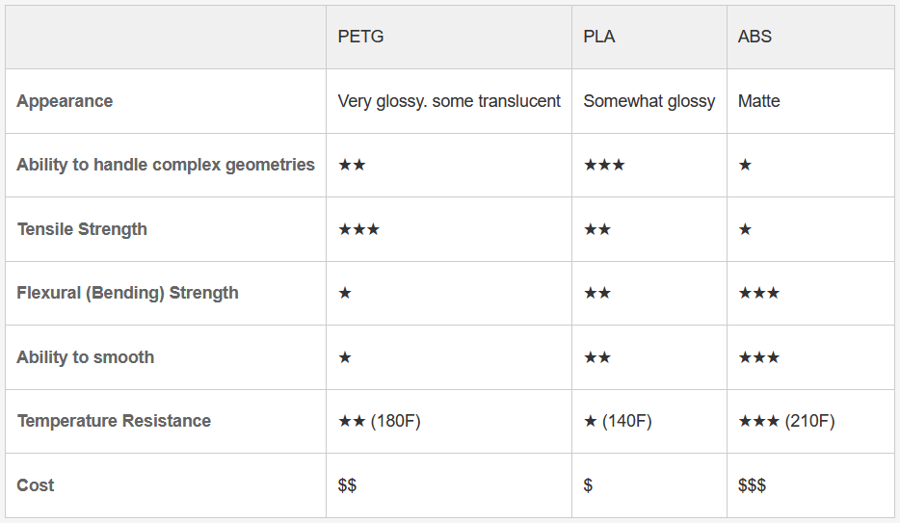
PLA, PETG ir ABS palyginimas

Slide 29
03
Kur gauti failus

Slide 30
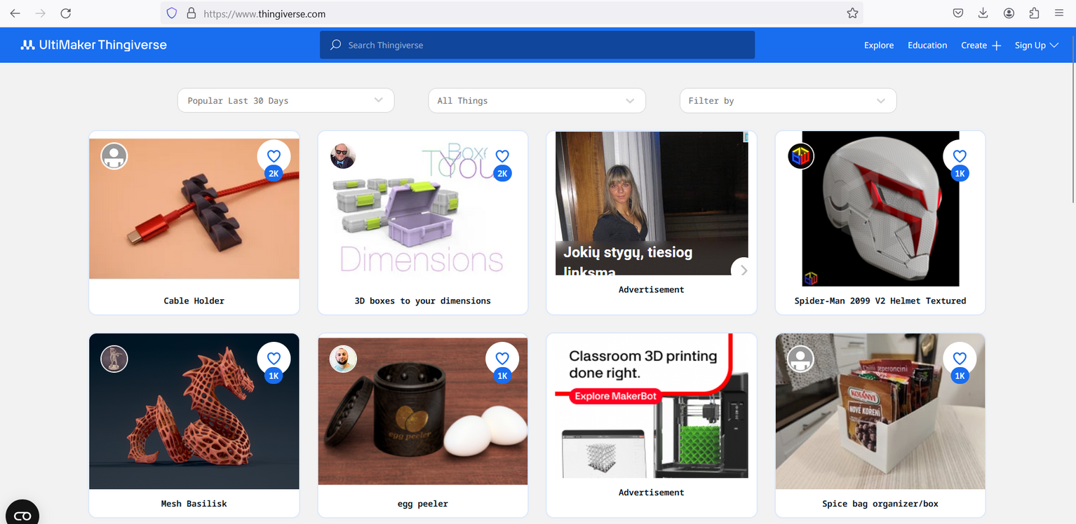
Kur gauti failus?
1
Eikite į tinkercad.com
1
https://www.thingiverse.com/

Slide 31
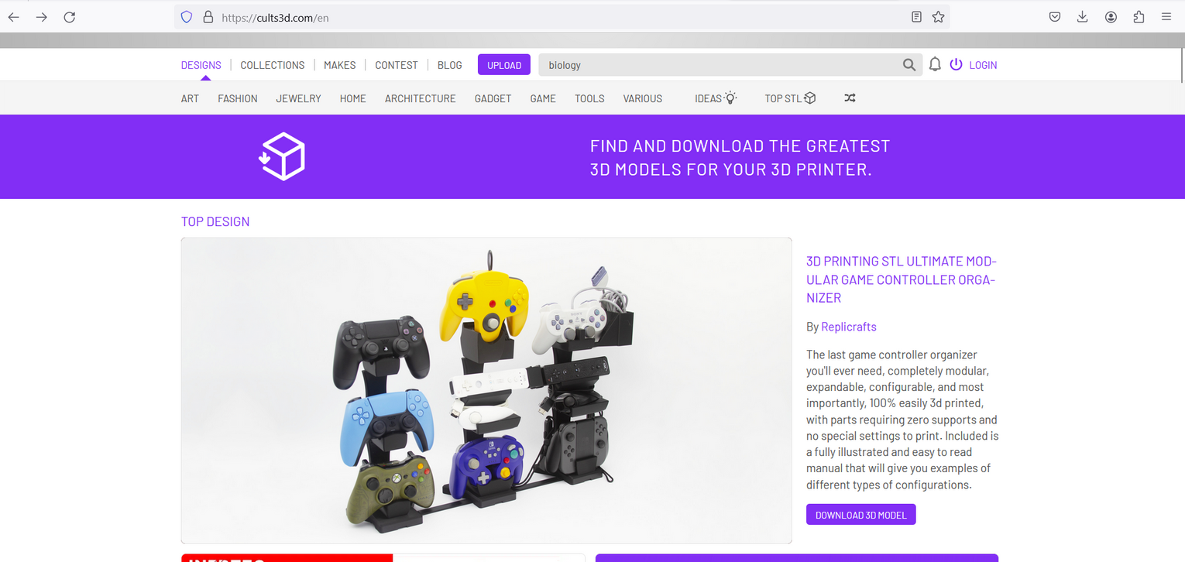
Kur gauti failus?
1
Eikite į tinkercad.com
2
https://cults3d.com/lt

Slide 32
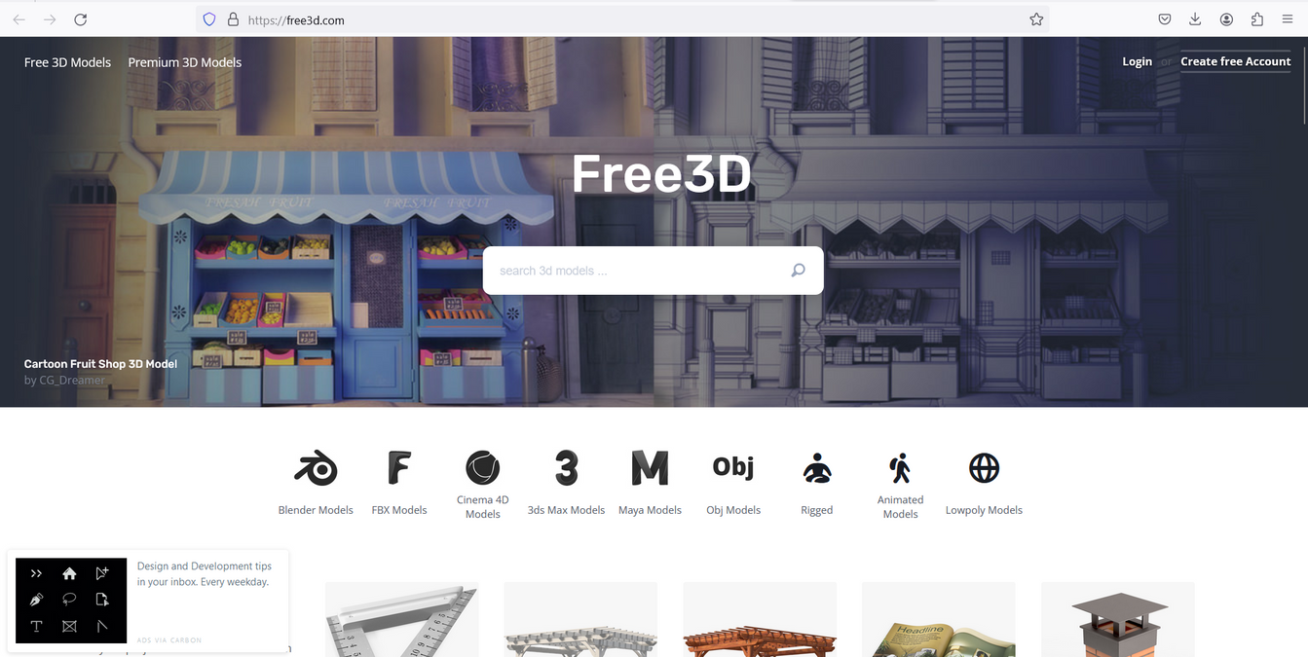
Kur gauti failus?
1
Eikite į tinkercad.com
3
https://free3d.com/

Slide 33
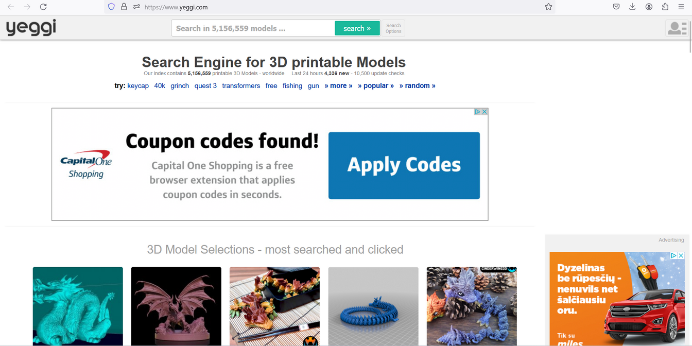
Kur gauti failus?
1
Eikite į tinkercad.com
4
https://www.yeggi.com/

Slide 34




Kur gauti failus?
1
Eikite į tinkercad.com
5
Sukurkite patys!

Slide 35

Pirmasis projektas

Slide 36
Atsisiųskite bet kurį STL failą – savo sukurtą arba parengtą kito autoriaus. Šioje užduotyje kartu paruošime pasirinktą 3D modelį spausdinimui, naudodami „PrusaSlicer“, ir eksportuosime G-kodo failą, tinkamą 3D spausdintuvui.
Naudosime tik vieną spalvą

Slide 37


Tik žiūrėti -
Reikia atlikti -

Slide 38
04
Prusa pjaustyklė

Slide 39
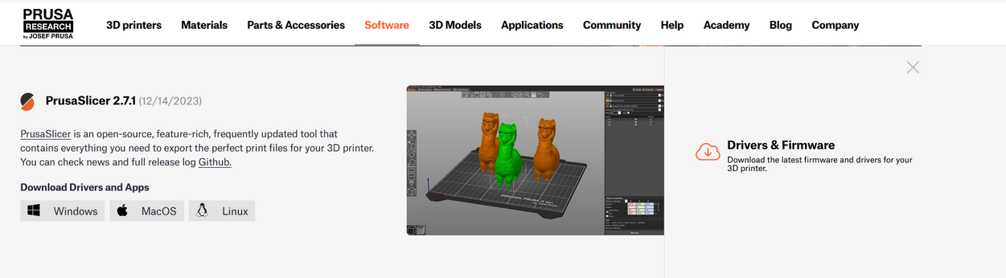
Iš kur parsisiųsti „Prusa Slicer“?
  Eikite į svetainę https://www.prusa3d.com/
  Spustelėkite „Software“ ir pasirinkite kompiuterio operacinę sistemą
  Atsisiuntimas prasidės automatiškai
  Įdiekite „Prusa Slicer“

Slide 40



Su kokiais kitais spausdintuvais tinka „Prusa Slicer“?
„PrusaSlicer“ galite naudoti su beveik visais žinomais spausdintuvų prekių ženklais, įskaitant „Anycubic“, „BIBO“, „Creality“, „LulzBot“ ir „TRILAB“. Be to, tas pats „PrusaSlicer“ suderinamas su visa „Prusa Research“ pagamintų FFF (FDM) ir MSLA (SLA) 3D spausdintuvų šeima.

Slide 41
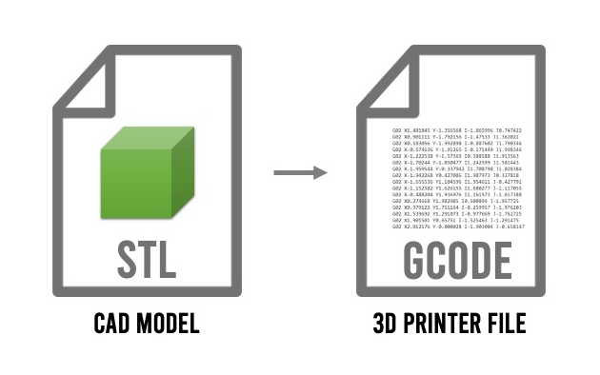
STL ir G kodas
G-kodas – tai failo formatas, naudojamas komandoms perduoti 3D spausdintuvui, nurodant jo judesius ir spausdinimo veiksmus.
STL – tai geometrinis 3D objekto aprašas, leidžiantis modelį perkelti iš projektavimo aplinkos į spausdinimo paruošimo programą.
STL formatas plačiai naudojamas 3D spausdinime, nes yra paprastas ir atvirojo kodo, tačiau jis taip pat taikomas ir kitose srityse, pavyzdžiui, kompiuterinėje grafikoje.

Slide 42
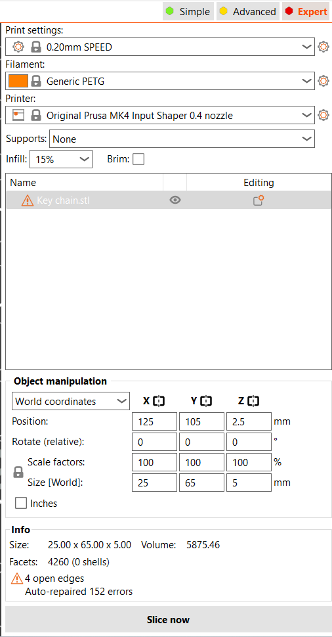
Prusa pjaustyklė: režimai
Numatytasis režimas – paprastas. Galite pasirinkti išplėstinį arba eksperto režimą.

Slide 43
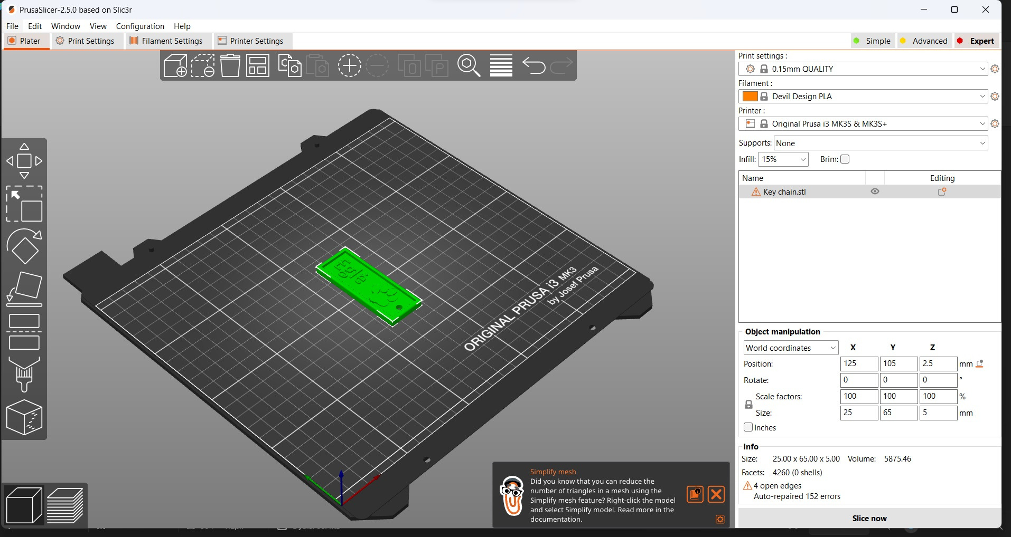
Prusa pjaustyklė
1. Importuokite STL failą į „PrusaSlicer“

Slide 44
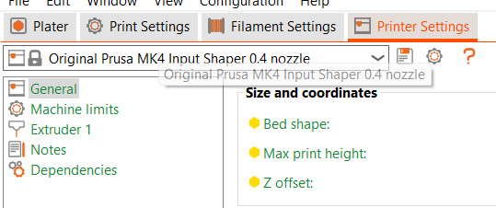
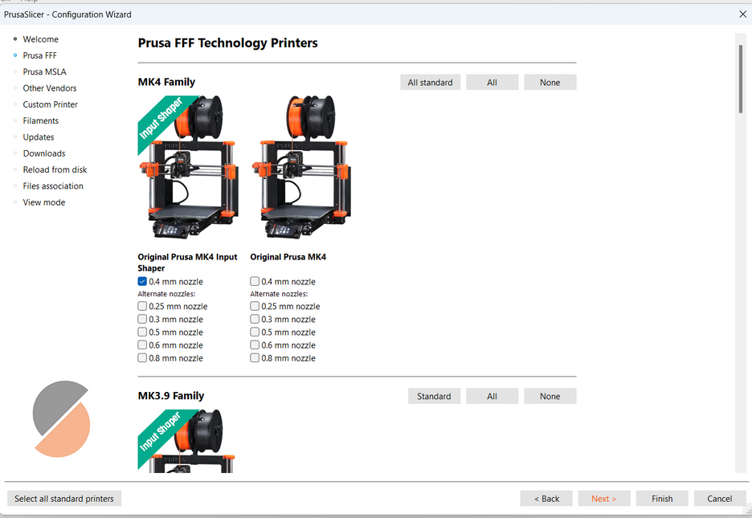
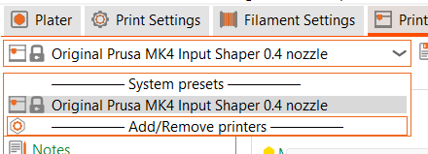
Prusa pjaustyklė
2. Pasirinkite naudojamą spausdintuvą

Slide 45
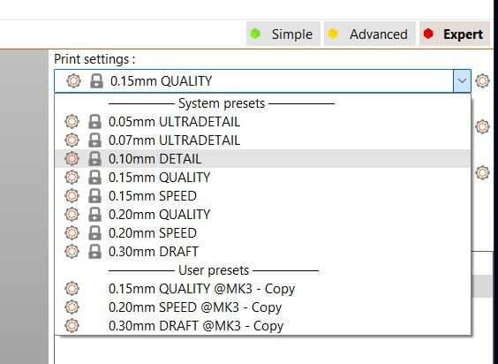
Prusa pjaustyklė
3. Pasirinkite spausdinimo nustatymus

Slide 46
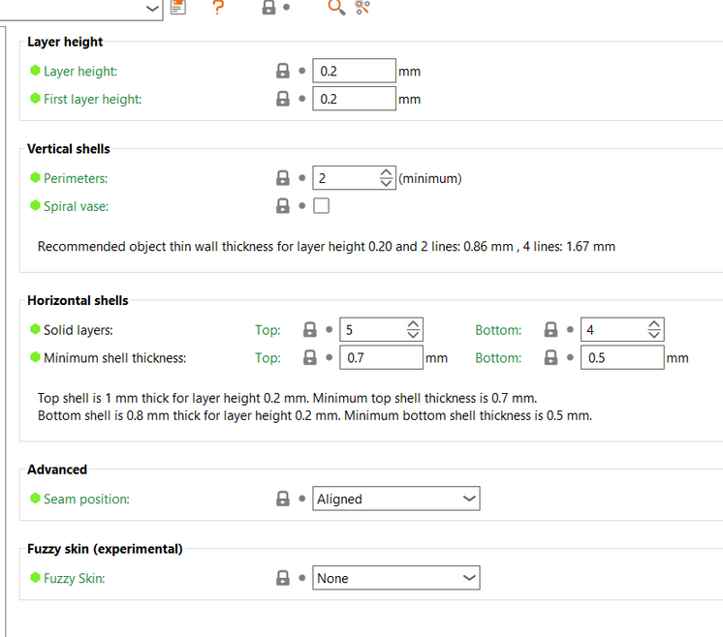
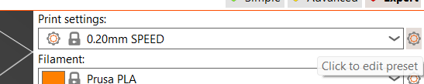
Prusa pjaustyklė
4. Jei sąraše nerandate reikiamų spausdinimo nustatymų, nurodykite temperatūras patys. Spustelėkite ratuko mygtuką, tada spustelėkite „Redaguoti iš anksto nustatytus parametrus“. Pakeiskite reikiamus parametrus.

Slide 47
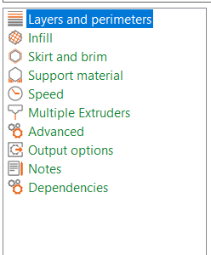

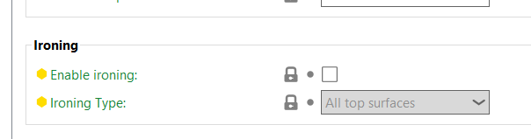
Prusa pjaustyklė
5. Kaip įjungti lyginimą (Ironing)?
Atidarykite „Spausdinimo nustatymų“ išankstinių nustatymų redagavimo langą ir pasirinkite skiltį „Infill“. Viršutiniame dešiniajame kampe nustatykite „Išplėstinį“ arba „Eksperto“ režimą. Tuomet bus rodomas skyrius „Lyginimas (Ironing)“. Pažymėkite parinktį „Enable ironing“.

Slide 48
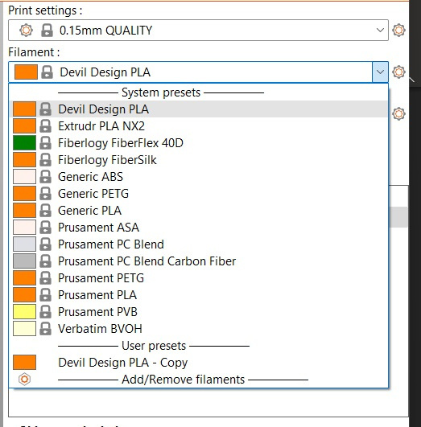
Prusa pjaustyklė
6. Pasirinkite spausdinimo filamentą, kurį naudosite.

Slide 49
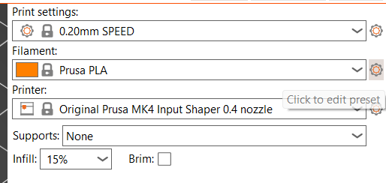
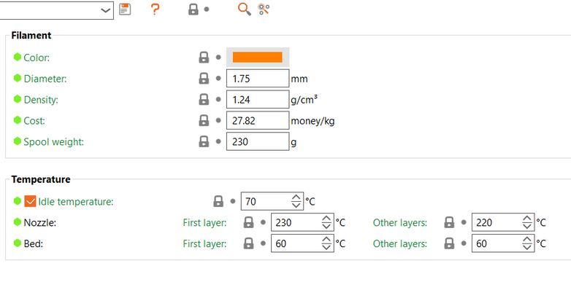
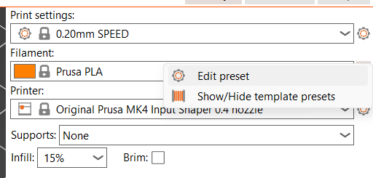
Prusa pjaustyklė
7. Jei sąraše nerandate reikiamo filamento, nustatykite temperatūras patys. Spustelėkite ratuko mygtuką, tada spustelėkite „Redaguoti iš anksto nustatytus parametrus“. Pakeiskite reikiamus parametrus.

Slide 50
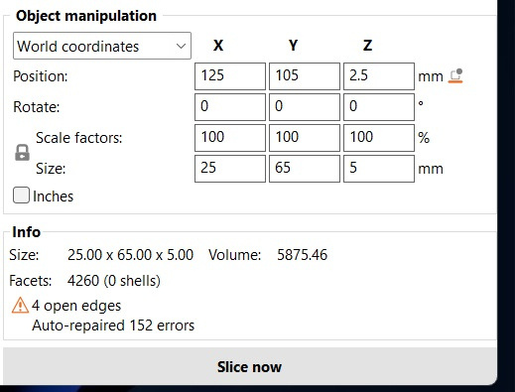
Prusa pjaustyklė
8. Jei reikia, galite keisti tokius parametrus kaip padėtis, pasukimas, mastelis ir kiti.

Slide 51
Prusa pjaustyklė
9. Paspauskite mygtuką „Slice now“.

Slide 52
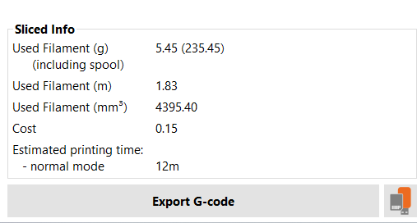
Prusa pjaustyklė
10. Taip pat galite matyti spausdinimo laiką. Eksportuokite G kodą.

Slide 53
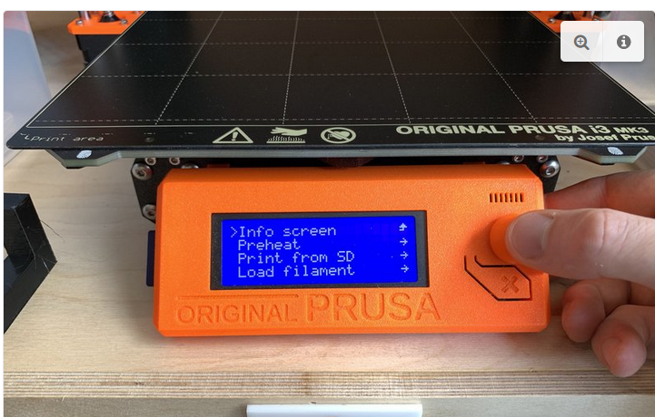
Nustatymas prieš spausdinimą
  Filamento spalvos keitimas
Norėdami atidaryti pagrindinį meniu, spausdintuvo priekiniame ekrane paspauskite rankenėlę kaip mygtuką.

Slide 54
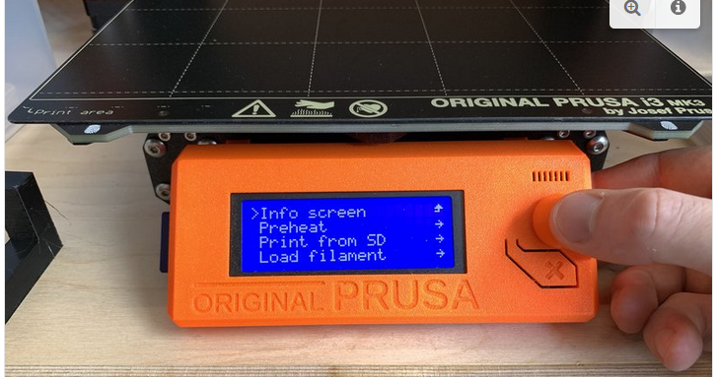
Nustatymas prieš spausdinimą
Sukite rankenėlę, kol pagrindiniame meniu pasieksite „Preheat“, ir dar kartą paspauskite rankenėlę kaip mygtuką, kad ją pasirinktumėte.

Slide 55
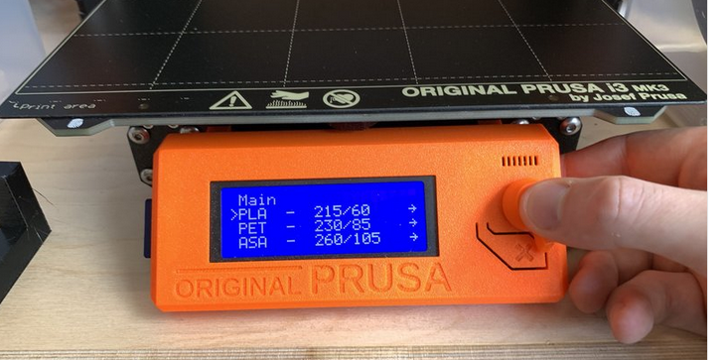
Nustatymas prieš spausdinimą
Pasukite valdymo rankenėlę, kad iš sąrašo pasirinktumėte į spausdintuvą įdėto spausdinimo filamento tipą, ir paspauskite rankenėlę patvirtinimui. Pasirinkus, spausdintuvas pradės kaitinimo procesą. Pagrindiniame ekrane galėsite stebėti, kaip kyla temperatūra.

Slide 56
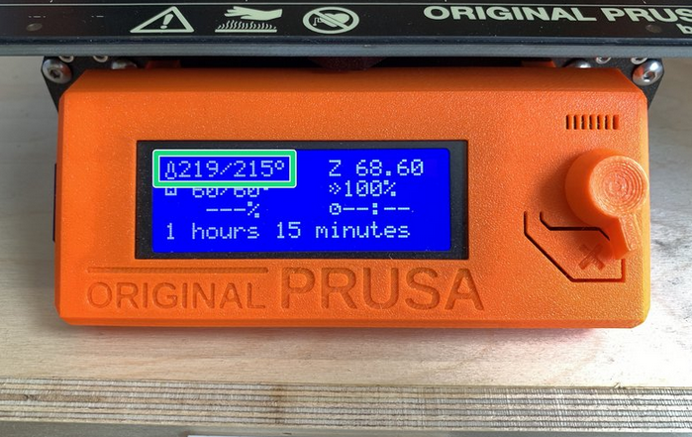
Nustatymas prieš spausdinimą
Prieš tęsdami kitą veiksmą, įsitikinkite, kad spausdinimo filamentas pasiekė reikiamą spausdinimo temperatūrą, kuri rodoma viršutiniame kairiajame ekrano kampe.

Slide 57
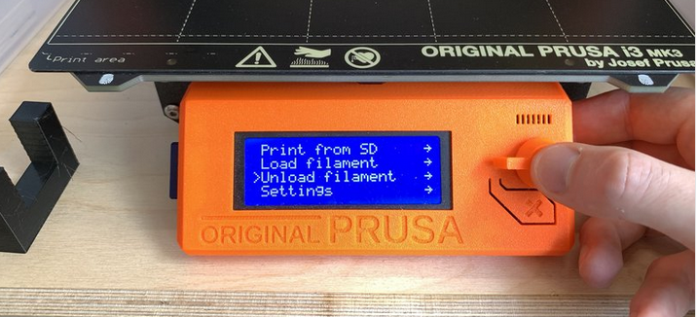
Nustatymas prieš spausdinimą
Grįžkite į pagrindinį meniu ir slinkite žemyn iki „Unload Filament“. Paspauskite rankenėlę / mygtuką, kad patvirtintumėte.

Slide 58
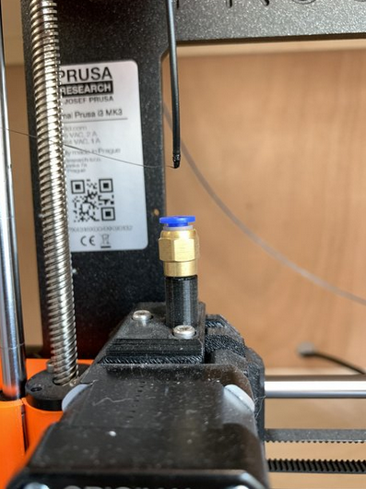
Nustatymas prieš spausdinimą
Suimkite filamentą virš antgalio ir lengvai traukite, kol jis išslys.

Slide 59
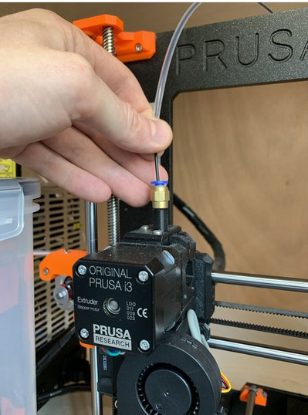
Nustatymas prieš spausdinimą
Įkiškite filamentą į ekstruderio viršų ir stumkite jį žemyn, kol jis sustos prie antgalio krumpliaračių.

Slide 60
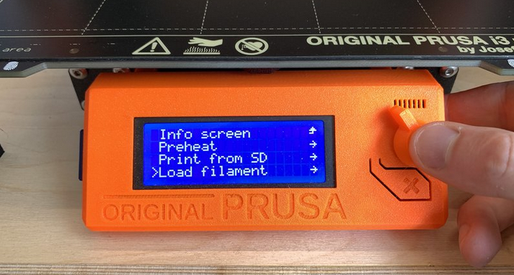
Nustatymas prieš spausdinimą
Kita ranka vieną kartą paspauskite rankenėlės mygtuką ir pagrindiniame meniu slinkite žemyn iki „Load Filament“. Dar kartą paspauskite mygtuką, kad pradėtumėte pakeitimą. Pajusite, kaip filamentas yra įtraukiamas į antgalį.

Slide 61

Nustatymas prieš spausdinimą
Iš antgalio turėtų pradėti veržtis naujos spalvos filamentas. Jis cikliškai judės iš anksto nustatytą atstumą ir tada automatiškai sustos.

Slide 62

Nustatymas prieš spausdinimą
Ekrane pasirodys klausimas: Ar išspaudžiama tinkamos spalvos kaitinimo medžiaga? Jei taip, paspauskite rankenėlę/mygtuką, kad pasirinktumėte „taip“. Jei ji vis dar sumaišyta su ankstesne spalva , slinkite žemyn iki „Ne“, kad išstumtumėte dar nedidelį kiekį kaitinimo medžiagos.

Slide 63
Nustatymas prieš spausdinimą
Nuvalykite nuo purkštuko (antgalio) išspaustą spausdinimo siūlą (filamentą) ir tuomet galite pradėti 3D spausdinimą

Slide 64

Nustatymas prieš spausdinimą
12. Įdėkite kortelę su objekto G kodu į 3D spausdintuvą.

Slide 65
Spausdinimas
13. Pasirinkite failą. 3D spausdintuvas pradės spausdinti, kai įkais pagrindas ir antgalis.

Slide 66

„Prusa“ pjaustyklė: kaip spausdinti daugiaspalvį objektą?
https://www.youtube.com/watch?v=MjOsKk7nB4s

Slide 67
05
Spausdintuvo patikra

Slide 68

3 dalykai, siekiant užtikrinti maksimalią spausdinimo kokybę
1
Diržo įtempimas
  Patikrinkite 3D spausdintuvo X, Y ir Z ašių diržus. Jie turi būti tinkamai įtempti.
  Švelniai paspauskite diržus – turėtų būti jaučiamas nedidelis pasipriešinimas, tačiau diržai neturi būti per daug įtempti.

Slide 69

3 dalykai, siekiant užtikrinti maksimalią spausdinimo kokybę
2
Laidų instaliacija
  Pajudinkite X, Y ir Z ašis, kad įsitikintumėte, jog nei vienas kabelis neturi galimybės užsikabinti ar būti įtemptas.
  Šį patikrinimą atlikite kiekvieną kartą prieš pradedant spausdinimą, kai 3D spausdintuvas yra įjungtas.

Slide 70


3 dalykai, siekiant užtikrinti maksimalią spausdinimo kokybę
3
Tvirtas antgalis
Patikrinkite, ar antgalis yra sandariai prisuktas. Jei antgalis nėra sandarus, išsilydžiusi medžiaga gali nutekėti ir sugadinti spausdinamą objektą.

Slide 71
Ačiū!

